Slide 1
第4课时 函数的极值及其求法
由单调性的判定法则，结合函数的图形可知，曲线在升、降转折点处形成“峰”、“谷”，函数在这些点处的函数值大于或小于两侧附近各点处的函数值.函数的这种性态以及这种点，无论在理论上还是在实际应用上都具有重要的意义，值得我们作一般性的讨论.

Slide 2
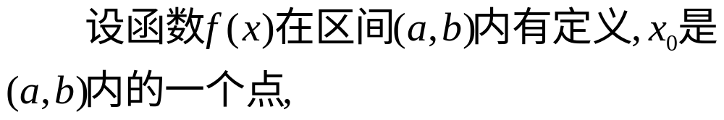
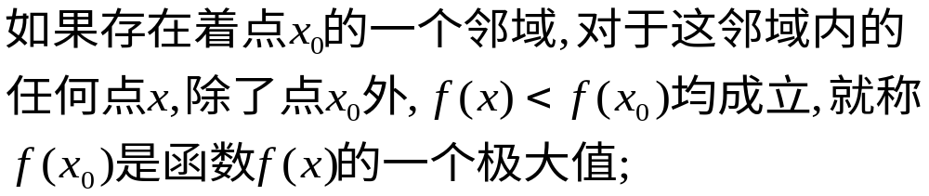
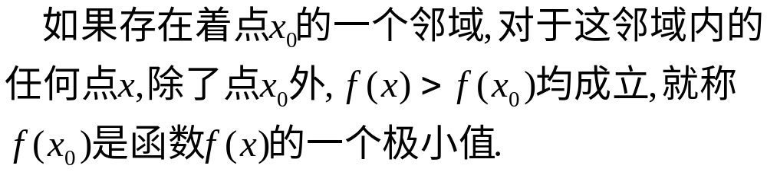
一、函数极值的定义
函数的极大值与极小值统称为极值,使函数取得极值的点称为极值点.

Slide 3
在定义中，取得极值的点称为极值点，极值点是自变量的值，极值指的是函数值.请注意以下几点：
（ⅰ）极值是一个局部概念.由定义，极值只是某个点的函数值与它附近点的函数值比较是最大或最小,并不意味着它在函数的整个的定义域内最大或最小;
（ⅱ）函数的极值不是唯一的.即一个函数在某区间上或定义域内极大值或极小值可以不止一个;
（ⅲ）极大值与极小值之间无确定的大小关系.即一个函数的极大值未必大于极小值;
（ⅳ）函数的极值点一定出现在区间的内部，区间的端点不能成为极值点.而使函数取得最大值、最小值的点可能在区间的内部，也可能在区间的端点.

Slide 4

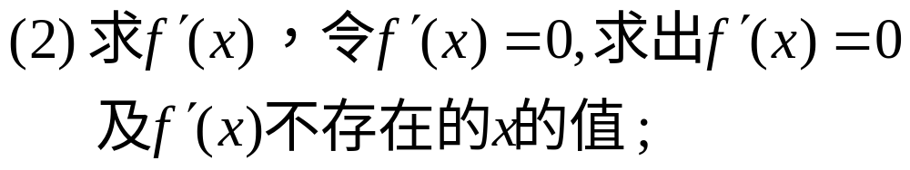
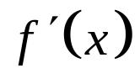

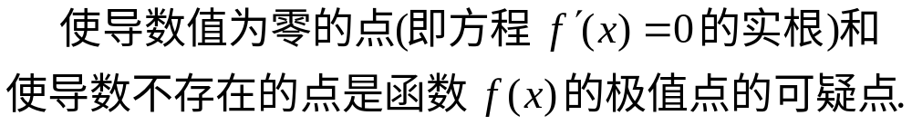
二、函数极值的求法
求极值的步骤:
(3)检验 在上述值的左右的符号,如果在值的
左侧为正(负),右侧为负(正),那么函数 y = f (x)
在这个值处取得极大(小)值，否则为拐点.

Slide 5
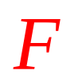
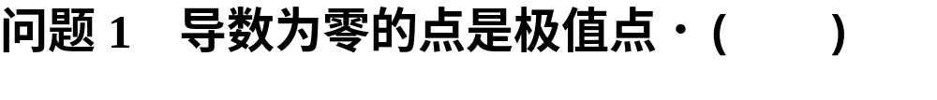
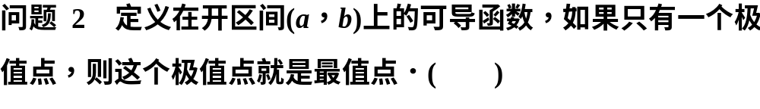

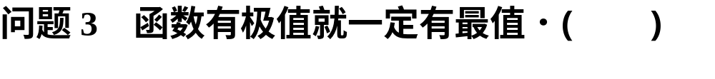
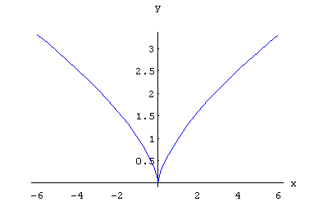
问题思考

Slide 6

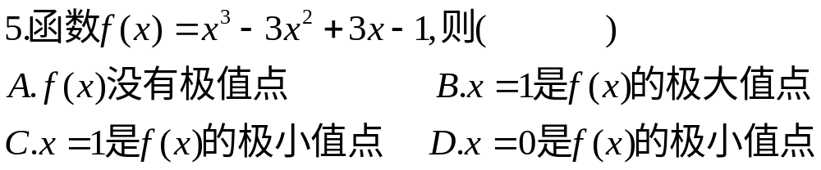

Slide 7

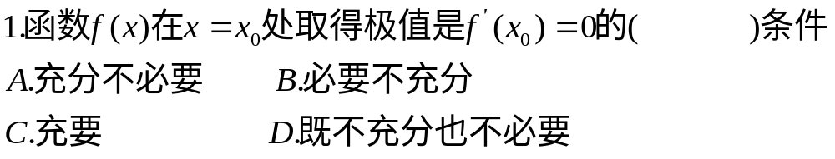
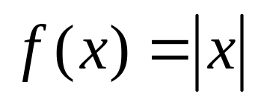

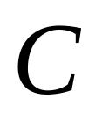
概念加强
2. 已知函数 ，在 处函数极值
的情况是（ ）
A． 没有极值 B. 有极大值
C． 有极小值 D. 极值情况不能确定
点评:函数的不可导点也可能是极值点.
极值点不一定使导数为0 ,导数为0 的点也不一定是极值点.找连续函数的极值点的关键是判定导数在哪些点(导数为0和导数不存在的点也统称为可疑点或临界点)处变号.

Slide 8


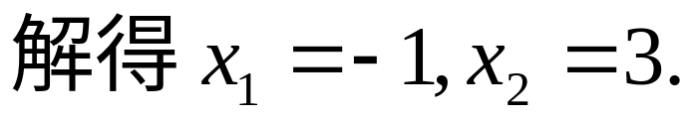

















课堂练习
解
列表讨论
极大值
极小值

Slide 9

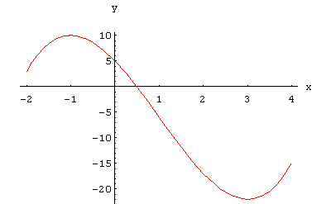


图形如下

Slide 10
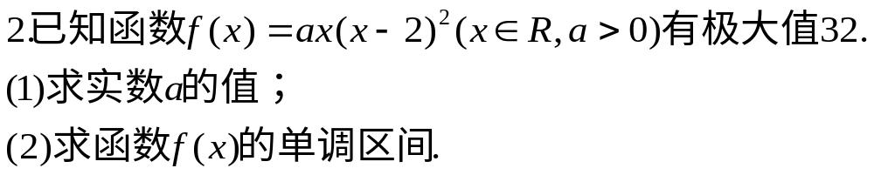
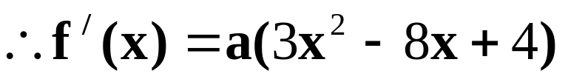
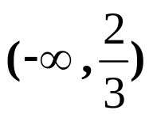

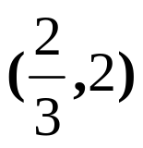



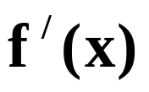



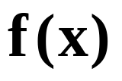




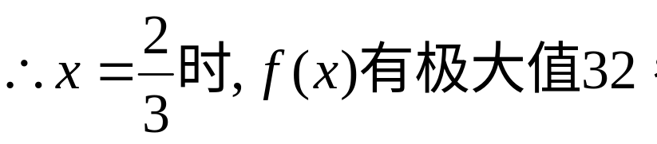
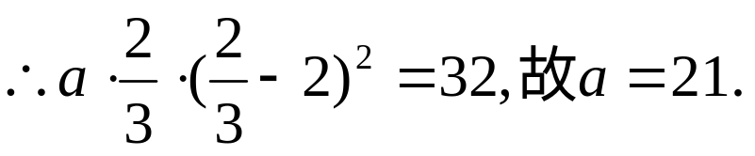

Slide 11
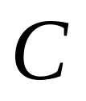
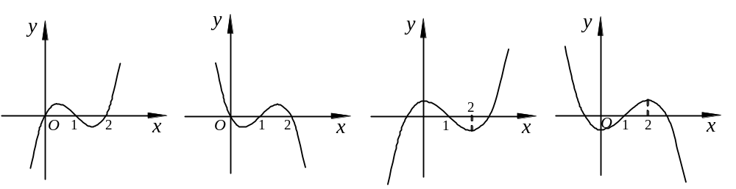
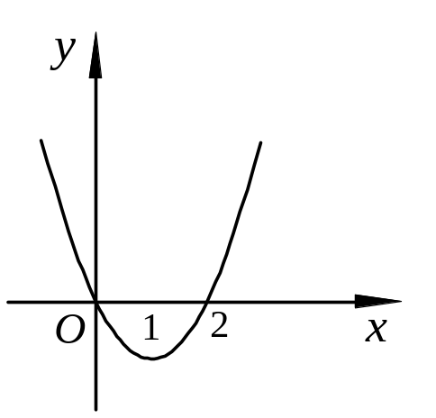
总结提高
1.设f ’(x)是函数f(x)的导函数，y=f ’(x)的图象如右下的图所示，则y=f(x)的图象最有可能的是 ( )
(A) (B) (C) (D)

Slide 12
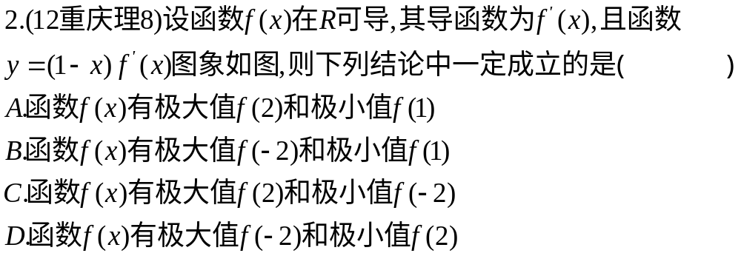








Slide 13
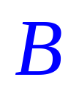
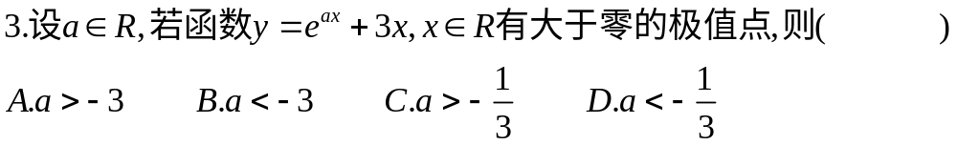
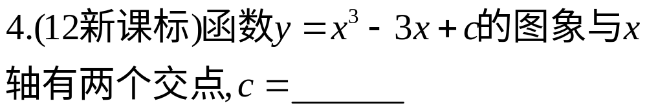
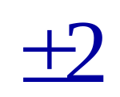

Slide 14
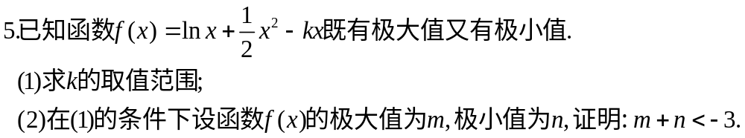
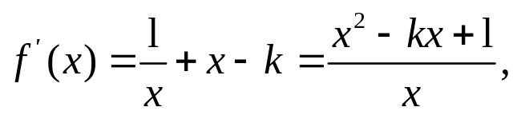


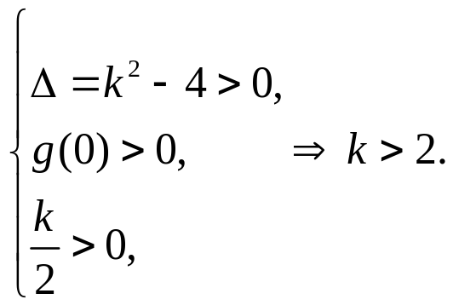
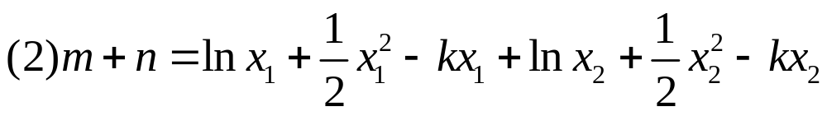
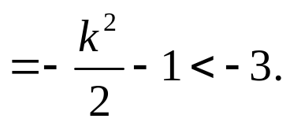
略解：
依题意有：

Slide 15
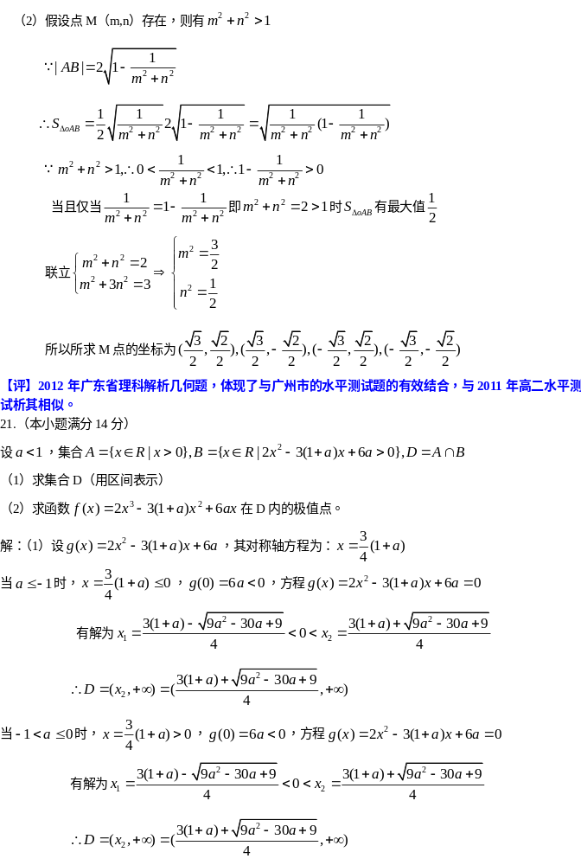
6.（12广东21）

Slide 16
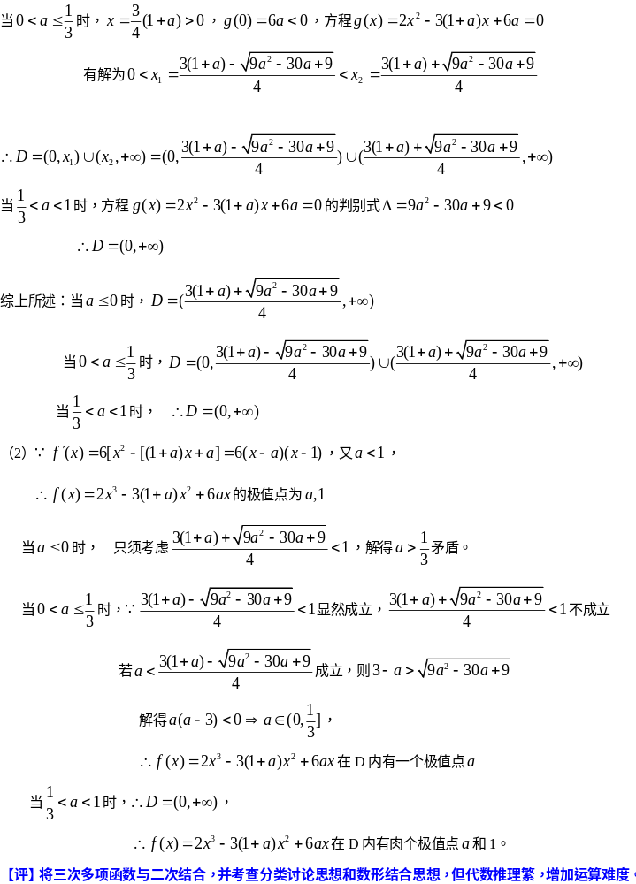
6.（12广东21）

Slide 17
6.（12广东21）

